Slide 1
セミナー
営業コンテンツから考える
営業チームの生産性を飛躍させる方法

Slide 2
そもそも、営業の生産性をどう考えれば良いのか？

Slide 3
営業生産性を測る一つの指標として、
労働時間あたりの売上*で算出
※
売上
営業生産性
＝
労働時間
※事業フェーズによって契約社数なども。

Slide 4
売上と労働時間をさらに分解し、
アプローチ可能な項目に落とし込む
売上
商談数
×
受注単価
×
受注率
×
リードタイム
労働時間
商談の時間
単価や受注率を高める時間
×
それ以外の時間

Slide 5
営業コンテンツが寄与できるのはどの部分か？

Slide 6
営業コンテンツが直接的に寄与できる
4つの項目。ただし、全て連動している。
売上
1
2
3
商談数
×
受注単価
×
受注率
×
リードタイム
※結果的に増える
労働時間
4
商談の時間
単価や受注率を高める時間
×
それ以外の時間
※結果的に増える

Slide 7
それぞれの項目に寄与するために、
営業コンテンツの視点から何ができるか。
1
受注単価
2
・カスタマーパスに沿った営業コンテンツの用意
・有効な営業コンテンツを評価・改善する仕組み
受注率
3
リードタイム
4
それ以外の時間
・シーンごとに利用する営業コンテンツの標準化
・チーム内での資料共有の体制構築

Slide 8
営業コンテンツの作成・検索の時間を削減する

Slide 9
営業コンテンツによって寄与できる
4つの項目
1
受注単価
2
まず、👇の商談以外の時間削減について見てみましょう。
・カスタマーパスに沿った営業コンテンツの用意
・有効な営業コンテンツを評価・改善する仕組み
受注率
3
リードタイム
4
それ以外の時間
・シーンごとに利用する営業コンテンツの標準化
・チーム内での資料共有の体制構築

Slide 10
営業資料にかけている時間は
40%以上！？
営業担当者は、貴重な商談時間を、コンテンツを探すことに費やしている。実際、40%の時間を資料を探したり、資料を作ったりする時間に費やしている。
稼働時間の
25%
Sellers waste a lot of valuable selling time searching for content, in fact, research has shown that sales reps spend a full 40 percent of their time searching for or creating content.
出典：Salesforce, How to Get Sales to Use Your Marketing Content blog

Slide 11
営業資料にかけている時間は
毎月15〜40時間！？
営業担当者が1週間で営業資料にかける時間
（探す、編集、作成、送信）
出典：Docurated社によりリサーチ

Slide 12
営業コンテンツの作成と検索のシーンで
以下のような無駄な時間が発生している
🔍検索
✏️作成
フォルダ管理だとどこにどんな資料があるかわからない。
過去に誰かの作った良い資料を探すのに、人に聞いて回っている。
メンバー間の資料が共有されず、過去に誰かの作ったような資料を毎回作っている。

Slide 13
営業コンテンツの作成と検索のシーンで
以下のような無駄な時間が発生している
🔍検索
✏️作成
フォルダ管理だとどこにどんな資料があるかわからない。
過去に誰かの作った良い資料を探すのに、人に聞いて回っている。
メンバー間の資料が共有されず、過去に誰かの作ったような資料を毎回作っている。
営業コンテンツを適切に共有・検索できる仕組み

Slide 14
特に音声ガイドアプリの営業コンテンツ
は多く、共有がうまくいっていなかった
トラベル音声ガイドアプリ
🚩大量の営業コンテンツ
①各営業先ごとの提案資料
→営業先によって提案の内容が結構変わってくるため、基本部分以外は個別の資料に。
②過去の実績資料
→マーケティングの数値など。
③Twitterでの利用者の実際の声
→「集客・認知：Pokke起点で足を運んだ」「満足度：音声ガイドによって体験が変わった」など、営業先の課題ごとの声。
④各制作物の事例
→音声データ、ポスター、プロモーション動画、看板、チラシなど類似案件の事例。
Pokke
🚩ターゲット
美術館、寺社仏閣、お城、行政、旅行会社

Slide 15
2つのルールと仕組みづくりで
商談に集中できる環境に。
🚩MEBUKU社の営業コンテンツ共有ルールと仕組み
①個人の端末に資料は置いてはいけない=必ず共有することを義務化。
→すぐには浸透しないので、トップが言い続けることが必要。
→PCで資料を見せるようになり、端末での管理は減少。
②資料共有は、CardPicksでタグ管理（フォルダ管理ではない）
→一つのファイルをいろんな軸で探せる環境
→適切なタグ設計には試行錯誤の期間が必要
💡効果
・営業担当者の資料の検索時間が削減された。
・「こんな資料ないですか？」と社内で聴いて回ることが少なくなった。
・他の人の資料の使い回しができたり、そのまま使えることがあり、資料作成の時間が削減された。

Slide 16
個別で資料を作っているなら、ただ資料
を共有し合うだけで効果が実感できる。
🚩資料共有を浸透させるために
①共有する場所を決めて、共有し合う
→最初はslackなどのチャットツールやメールでもOK。共有する文化を作る。
→共有したものにリアクションすることが大事かもしれない。
→GoogleDriveなども良いが、ファイルをアップロードしたことが通知されない
ので、アップロードしたことをメンバーに伝える必要がある。MEBUKU社では、
以前はGoogleDriveにアップ→Slackでリンクとともに共有をしていました。
→資料の共有は、SFAやCRMの入力と比べると、圧倒的に簡単。
②マネージャーが、部下が1週間の中で使った資料を全部集め、各メンバーに再配布。
→多少、強制力のある人が旗を振りながら動かすのが効果的なことも。

Slide 17
今後進めていきたいのは、
各シーンでの営業コンテンツの標準化
各購買フェーズごとのコンテンツ
💡今後の進めていきたいこと
・営業資料作成の時間は0を目指す。
・かつ、営業担当者が「こんなコンテンツがあれば良いのに」も0を目指す。
・そのために、どんなシーン、どんな顧客にも応えられるようにコンテンツの整備を進める。
・営業担当者は、各コンテンツをベースに組み合わせや、ほんの少しの編集で営業資料を用意できるようにする。

Slide 18
営業コンテンツの共有によって、
より良い提案が生まれる土壌を育める。
💡営業コンテンツの共有による副次的な効果
・他の人の資料を見れることの価値は、時間削減だけではない。
・他の人の思考の足跡を辿ることができる。そこからさらに良い提案、より相手先にあった提案に時間を使うことができる。

Slide 19
“
自分が担当しているクライアントに提案をする。どうすればいいかと、さんざん頭を悩ましている。でも考えてみると、同種の課題にぶつかった営業はリクルートのなかで何人もいたはずです。今までならば、人づてに探して1人か2人に話を聞くというのがせいぜいだったでしょう。
でも、例えば、同種の課題にぶつかった人が、どんな答えを出したか検索して、その考え方を吸収することができれば、先にあった事例に自分の考えをプラスし、それ以上の提案ができるはずですよね。そんな仕組みがあれば、営業はきっと喜んでくれると確信しました。
『リクルートのナレッジマネジメント』より
“

Slide 20
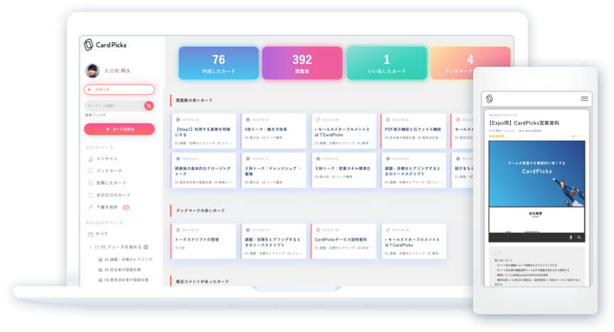
こういった共有と活用が促進されるよう
CardPicksは改善を進めています。
＼宣伝ですみません／
セールスイネーブルメントツール
興味のある方はセミナー後に声をかけてください🙇‍♂️

Slide 21
顧客の購買フェーズを前に進めるものとして、
営業コンテンツを捉える

Slide 22
営業コンテンツによって寄与できる
4つの項目
1
受注単価
2
・カスタマーパスに沿った営業コンテンツの用意
・有効な営業コンテンツを評価・改善する仕組み
受注率
3
リードタイム
4
続いて、👆の受注につながる部分を見ていきましょう。
それ以外の時間
・シーンごとに利用する営業コンテンツの標準化
・チーム内での資料共有の体制構築

Slide 23
顧客の購買フェーズを前に進めるためのコンテンツ
購買
フェーズ
認知
情報収集
検討
導入・運用
なんか面白そうだな。うちでも使えるかな・・・
使いこなせるか
不安・・・
費用対効果にうるさい上司に説明が必要・・・。
どんなふうに設定すればいいかわからない・・・
顧客の
心の声
コンテンツの役割
顧客の購買プロセスの中で、魅力を伝える、懸念点に答える、背中を押す、認識の違いを正す、説明しやすくする。

Slide 24
顧客の購買フェーズを前に進めるためのコンテンツ
購買
フェーズ
認知
情報収集
検討
導入・運用
なんか面白そうだな。うちでも使えるかな・・・
使いこなせるか
不安・・・
費用対効果にうるさい上司に説明が必要・・・。
どんなふうに設定すればいいかわからない・・・
顧客の
心の声
コンテンツの役割
・潜在ニーズを顕在化
・自分ごと化してもらう
・魅力を伝える
・懸念を払拭する
・費用対効果を説明する
・実績を説明する
・運用してもらう
・サクセスしてもらう
具体的な
コンテンツ
・事例データ
・診断ツール
・ホワイトペーパー
・説明資料
・競合比較資料
・課題別資料
・ROI表
・事例データ
・稟議や社内説明用資料
・導入ガイド
・活用事例

Slide 25
BtoBの購買フェーズの特徴とコンテンツの役割
🚩BtoB営業におけるコンテンツの晒される環境の特徴
①上司や同僚など、商談に参加していないメンバーにも回されるので、いろんな視点からの検証に耐えられないといけない。
②全部を商談時には覚えてられず、必要に応じてコンテンツを振り返るため、必要な情報を振り返れるようにしなくてはいけない。
③会社によって、課題や懸念点、重視するポイント、会社の状況が異なるため、それに合わせたコンテンツを適切に提示する必要がある。（提示し過ぎも混乱を招くためNG）

Slide 26
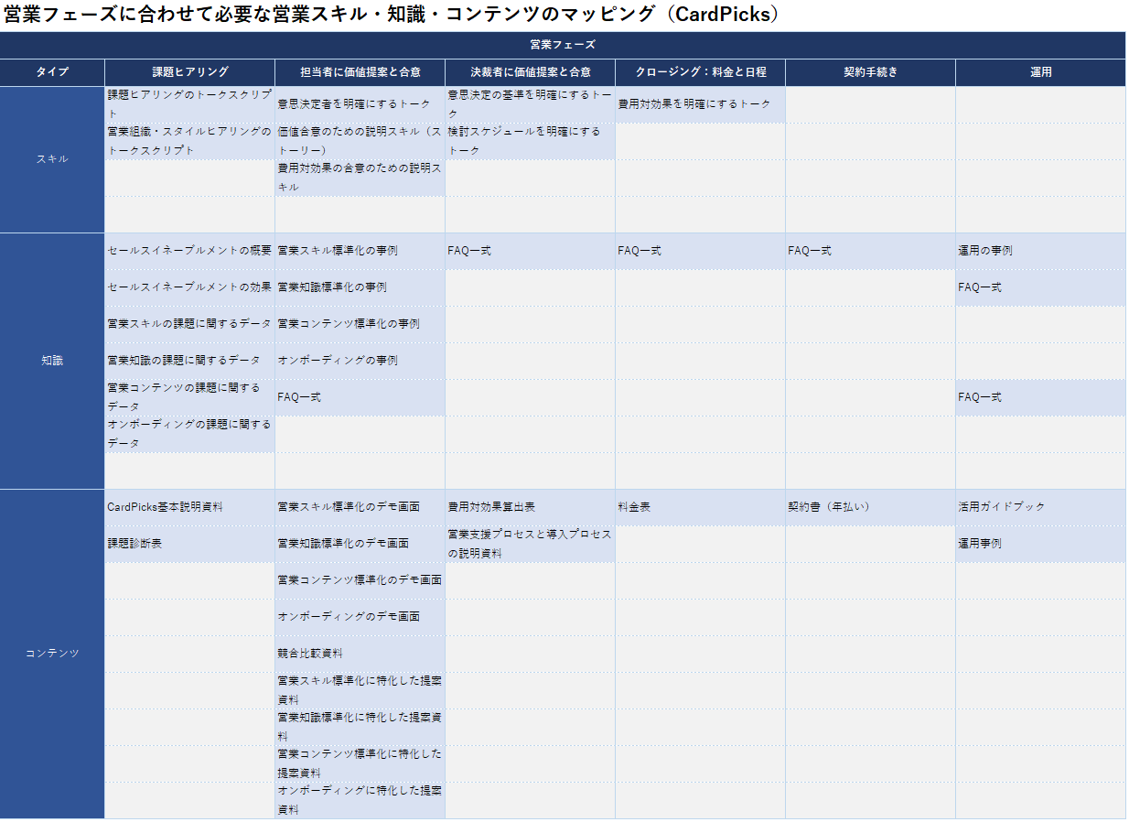
CardPicksの営業プロセスの分解と
スキル・知識・コンテンツのマッピング
誰でも、標準以上のレベルで営業活動ができるように。

Slide 27
60%の購買者は、提供される営業コンテ
ンツが過剰or意味がないと言っている。
60％の購買者が次のようなことを言っている。ベンダーは過剰にコンテンツを提供してくるし、そのほとんどが自分たちにとって意味のないものだったりする。
60%
60 percent say vendors give them too much content, and most say what they get is useless.
出典：Forrester, Modern B2B Buying Experiences
Require A Singular Content Strategy

Slide 28
64%の購買者の最後の意思決定に、営業
コンテンツが大きな影響を与えている。
64%の購買者が、最終ベンダーのコンテンツが、購買の最期の意思決定に大きな影響を与えたと言っている。
64%
64 percent of buyers say the winning vendor’s content had a significant impact on their buying decision.
出典：DemandGen Report, 2014 B2B Buyer Behavior Survey

Slide 29
MEBUKU社での営業コンテンツによる
営業改善の事例について

Slide 30
CardPicksの営業も試行錯誤を多く
繰り返した。
セールスイネーブルメントツール
🚩ターゲット
営業組織をもつ法人企業

Slide 31
CardPicksの営業プロセスにおいて、
手こずっていた2つのプロセス。
課題ヒアリング
担当者
価値合意
意思決定者
価値合意
料金と
スケジュール
契約手続き
導入・運用
このプロセスが前に進まないことが多かった😔
<🗣よく言われていた言葉>
うーん、イメージがちょっとわかないなぁ。
良いと思うけど、費用対効果をどう考えれば良いかな？上司に説明するときに、費用対効果を聞かれる。

Slide 32
主に、2つの営業コンテンツの改善により
この2つのプロセスが前に進むようになりました。
結果、全体の受注率が15%改善されています。

Slide 33
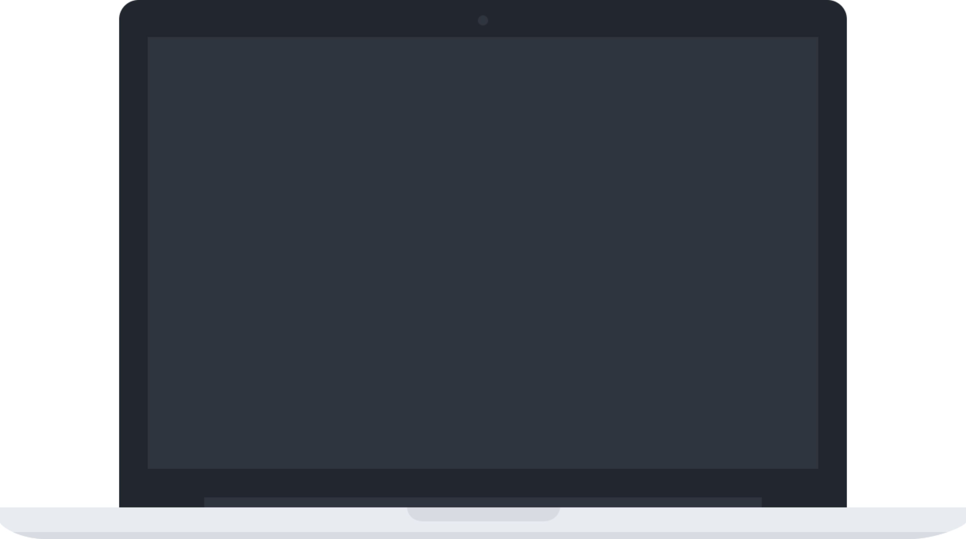
マーケティングチームのコンテンツの
ある1ページを、営業の最初に説明。
💡背景
・ある営業担当者の受注がある時期から上がっていた。
・CardPicksでその営業担当者のコンテンツの利用状況を確認すると、マーケティングチームの使っているコンテンツを利用していることが判明。
・その営業担当者に、どんな営業をしているかを聴くと、ある1ページを営業の冒頭で使っていることが判明。
・その営業の流れを他の営業担当者にも展開。
・全体として受注率が15%向上。

Slide 34
マーケティングチームのコンテンツの
実はホワイトペーパーの1ページを利用
ある1ページを、営業の最初に説明。
🚩なぜこの1枚で受注率があがったのか？の仮説
・「セールスイネーブルメント」の概念を適切に伝えることができるようになり、結果的に営業先に取り組みの重要性を認識してもらいやすくなった。
・何のために、CardPicksを使っていくのがイメージされやすくなった。未来への活用までイメージがつきやすくなった。
・決裁者視点で取り組むべき内容として伝えることができるようになった。

Slide 35
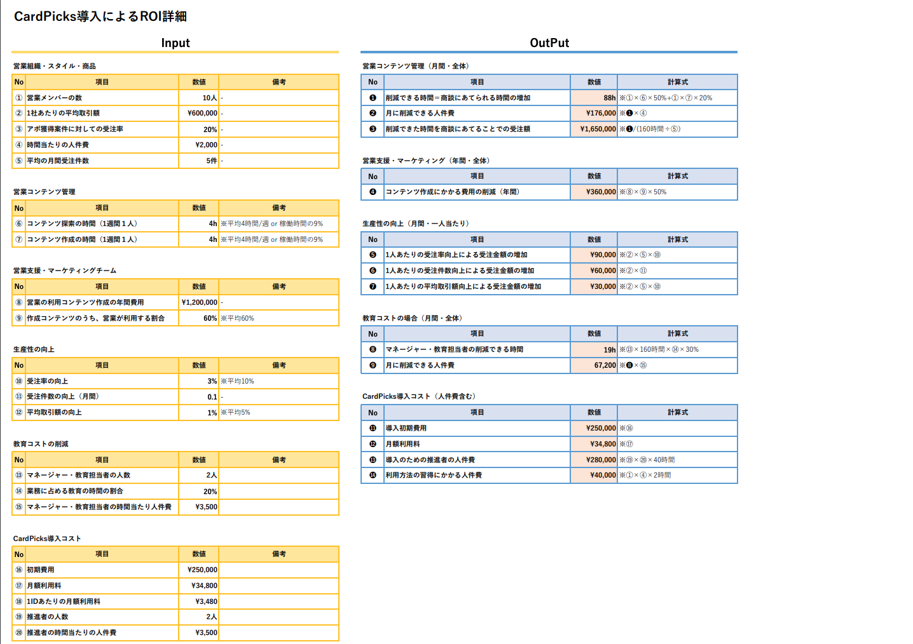
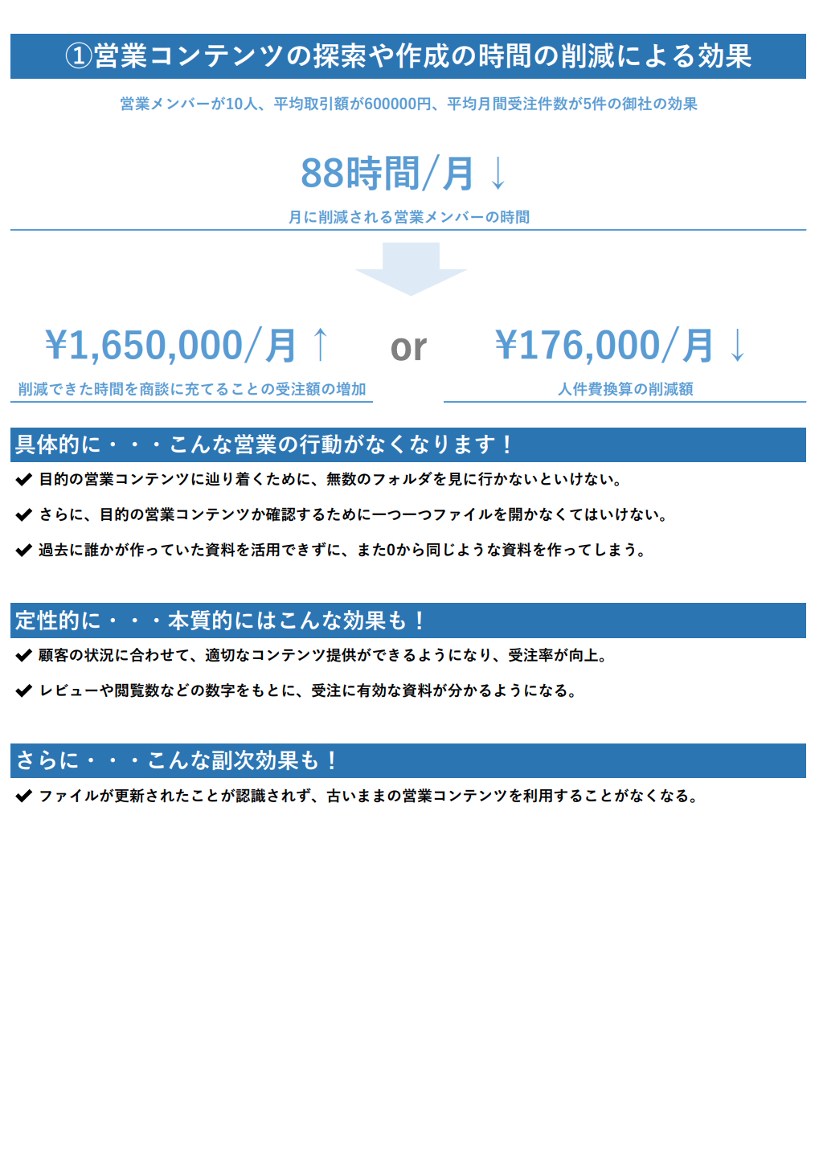
導入による費用対効果を算出できる
Excelシートを作成
営業先の情報を入力すると・・・
導入よる削減効果などを算出
🚩費用対効果表のポイント
・担当者が会社を説得したり、稟議を通すための説得材料として、機能した。（数字で求められる会社さんなど特に。）

Slide 36
もちろん、
営業トークやリストの改善も同時に行なっているため、
全てが営業コンテンツによる寄与ではありません。
ただ、感覚値としても、
営業がやりやすくなった=受注まで繋げやすくなりました。

Slide 37
さらに、最近は、
受注している案件と営業コンテンツの利用状況から、
・どういう営業が受注につながるか？
・リードタイムが短いか？
なども見たりしています。

Slide 38
ある営業担当がダウンロードしている
=先方に送っている資料を分析
受注しているケースは、マニュアルをよく送っていることが判明❗️
🚩ポイント
・営業後に、これらの使い方マニュアルを送付している案件は受注率が高い。
・送付しているから、受注につながっているわけではなく、送付するところまで購買プロセスを進められているから受注率が高い。つまり、商談時に、「実際に使ってみたい！」という気持ちにまで持っていくことができている。
・では、そういう気持ちに持っていくときの営業はどんな形で行われているのか？をヒアリング・整理・展開→リードタイムの短縮にも。

Slide 39
最近、実際の商談時の営業コンテンツの利用状況を取得中。
受注率の高い営業が、
どんなふうに営業コンテンツを活用しているのかを可視化。
全体に落とし込むことを、今後取り組んでいきたい。

Slide 40
営業コンテンツの活用状況の可視化と
そこからの改善が進むツールを開発。
＼またまた、宣伝ですみません／
セールスイネーブルメントツール
興味のある方はセミナー後に声をかけてください🙇‍♂️

Slide 41
（参考）イネーブルメントすべき営業力

Slide 42
イネーブルメントするべき営業力の分解
トークスキル
知識
コンテンツ活用
属人的要素
・ヒアリング内容
・各種トーク
・業界知識
・商材知識
・事例やFAQ
・基本営業資料
・個別資料
・各コンテンツ
・性格や資質
・雰囲気
・関係性
営業プロセス/購買フェーズ

Slide 43
ご静聴、ありがとうございました🙇‍♂️
「営業」に関して、いろいろな方と情報交換したいので、ぜひお気軽にご連絡ください
shota.irieda@mebuku.co.jp

